Slide 1
AI Master Project 3기
최종 발표
과제명 Code Test Agent — LLM 기반 JUnit 테스트 자동 생성·유지보수
멘 티 [성명], [사번]
멘 토 [성명1], [성명2]
발표 영상 10분 이내 | 시연 영상 별도 제출 5분 이내

Slide 2
프로젝트 개요
권장 2분 이내
1. 문제 정의 (Vision / Problem)
핵심 성과 (Key Achievements)
어떤 문제를 해결하고자 했는가?
Java 코드를 고칠 때마다 JUnit 테스트를 사람이 따라 고쳐야 하고, LLM에 통째로 맡기면 기존 테스트의 기대값을 몰래 고쳐 '통과'시키거나 리팩터링으로 바뀐 동작을 덮는 문제를 해결합니다.
왜 이 문제가 중요한가? (비즈니스 임팩트)
테스트가 코드를 못 따라가면 회귀 버그가 배포까지 새고, 잘못 고쳐진 테스트는 버그를 '정상'으로 고정합니다. 리뷰어가 매번 테스트 diff까지 검증하는 비용이 커밋마다 반복됩니다.
100% / 100%
생성 테스트 라인·브랜치 커버리지 (게이트 기준 80/70, JaCoCo 실측)
83.3%
결함 세트 12건 검출률 · 게이트 통과 12/12 · 평균 시도 1.0회
76% 절감
테스트 1건 생성 비용 20,969 → 5,128 토큰, 2분 37초 → 32초. 의도 분류 정확도 100%(잘못된 '의도 모름' 0건)는 절감 후에도 동일
2. 핵심 기능 (Core Features)
무엇을 만들었는가?
cta CLI — git diff의 변경 의도를 판단해 회귀 테스트를 만들고, 리팩터링으로 깨진 테스트는 사람에게 넘기며, 코드 그래프로 호출자까지 시험 범위에 넣는 에이전트
에이전트 구성:
test-lead [계획·위임·판정] → explorer [코드 그래프 조사] → writer [작성·실행 반복] → diagnoser [실패 원인 진단] / 규칙 테이블·게이트 6종은 LLM 없는 일반 코드
핵심 기술 스택:
LangGraph · Deep Agents(LangChain) · Azure OpenAI 호환 사내 게이트웨이(gpt-5, text-embedding-3-small) · Neo4j 코드 그래프(GraphRAG) · JaCoCo · PIT · Maven / JUnit 5
Key Message
"LLM은 판단과 작성 두 곳에만 쓰고 가드레일은 전부 코드로 두어, 기대값을 몰래 고치는 사고 0건으로 회귀 테스트 작성을 자동화했습니다."
실호출 실측: 커버리지 100/100 · 결함 검출 83.3% · 의도 분류 100% · 비용 76% 절감
01 / 03
Notes:
【작성 가이드 — 프로젝트 개요 (권장 2분)】
● 문제 정의 (30초)
'왜 이 프로젝트를 했는가'를 비즈니스 임팩트와 함께 간결하게 설명하세요.
● 핵심 기능 (45초)
Agent 구성 흐름과 핵심 기술 스택을 한눈에 보이도록 서술하세요.
● 핵심 성과 (30초)
실제 측정된 수치로 채우세요. 추정치는 '~' 를 붙이세요.
● Key Message (15초)
심사위원이 하나만 기억한다면 이 문장이어야 합니다.

Slide 3
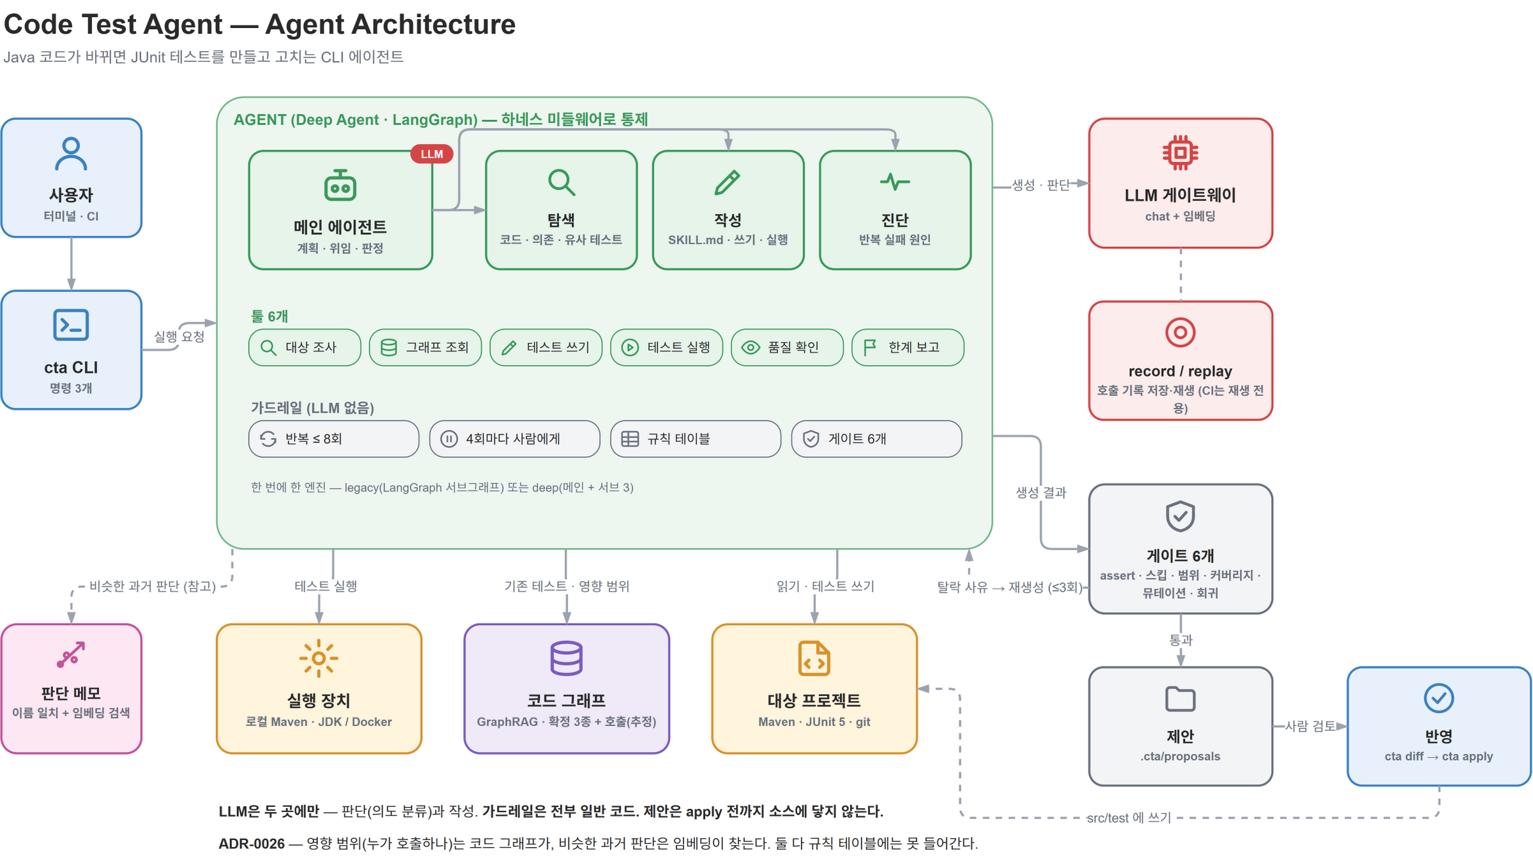
기술 아키텍처
권장 4분 이내
기술 아키텍처 고려 사항
아키텍처 구성에 대한 핵심 결정 사항을 중심으로 설명하세요
01
Deep Agents + LangGraph — 메인 1 + 서브 3
선택 이유:
단일 ReAct 루프는 조사·작성·진단이 한 컨텍스트에 섞여 같은 실패를 반복. 역할별 서브에이전트에 task()로 위임하고 메인은 판정만 담당
핵심 활용:
하네스 미들웨어 — FilesystemPermission(write deny) + 툴 숨김, RunLedger(시도 ≤8·같은 실패 2회 감지), recursion_limit 400, record/replay
02
GraphRAG — Neo4j 코드 그래프 + 임베딩
선택 이유:
코드 청크 임베딩은 '닮은 코드'를 찾을 뿐 호출 관계를 못 찾음. 구조 질의는 그래프(DECLARES·CREATES·COVERS 실측·CALLS 추정), 임베딩은 판단 메모(자연어)에만
핵심 성과:
호출자 검출 4/4(high), 다른 이름의 유사 상황 메모 검색 성공. 규칙 테이블 입력은 실측(COVERS)만
데이터 흐름
사용자 → cta CLI(argparse) → Deep Agent(메인 test-lead + explorer·writer·diagnoser, 툴 6개) → Azure OpenAI 호환 게이트웨이(gpt-5) → 게이트 6종(JaCoCo·PIT 실측) → 제안(.cta/proposals) → cta apply
코드 그래프(Neo4j, 없으면 인메모리) · 판단 메모(text-embedding-3-small) · 실행 장치(로컬 Maven / Docker). 모든 LLM 호출은 record/replay 가능
03
가드레일 + Skill — 규칙 테이블 · 게이트 6종 · SKILL.md
선택 이유:
LLM이 '통과'시키는 가장 쉬운 길은 assert 완화·스킵·대상 코드 수정. 판정을 LLM에 맡기지 않고 JaCoCo·PIT 실측과 결정적 규칙으로 차단
구현 포인트:
탈락 사유를 프롬프트에 되돌리는 Self-Correction 루프(≤3회). 작성 지식은 SKILL.md로 분리, 규칙 기반 선택(replay 호환)
02 / 03
Notes:
【작성 가이드 — 기술 아키텍처 (권장 4분)】
● 다이어그램 (2분)
- 시스템 전체 흐름이 한눈에 보여야 합니다
- 사용자 입력 → 처리 → 결과 흐름을 화살표로 표시하세요
- 컴포넌트 이름은 실제 기술명 사용 (예: LangGraph, Pinecone, GPT-4)
● 기술 선택 이유 (2분)
- 심사위원은 LangGraph, LangChain을 '기본'으로 간주합니다
- '기본입니다'가 아닌, 왜 이 기술이 필요했는지를 설명하세요
- MCP, ToT, Self-Correction 등 고급 기술 사용 시 그 이유를 명확히 하세요

Slide 4
핵심 기술 과제
권장 4분 이내
핵심 기술 난제 (Hurdle)
LLM이 테스트를 '통과'시키는 가장 쉬운 길은 기존 assert를 느슨하게 고치거나 스킵하는 것입니다. 실제로 assertEquals → assertNotNull 완화 시도가 관찰됐습니다.
리팩터링으로 동작이 바뀐 사실을 모델이 기대값 갱신으로 덮으면 버그가 '정상'으로 고정됩니다. 판정을 LLM에 맡기는 한 프롬프트로는 해결되지 않습니다.
엔지니어링 접근 방법
결과 및 성과 (수치로 제시)
어떻게 해결했는가? (설계 결정)
길과 내용을 분리했습니다. 조치의 길은 (의도 × 기존 테스트 상태) 규칙 테이블이 딕셔너리 조회로 정하고, LLM 분석은 작업 지침서 내용에만 들어갑니다. 규칙 테이블에 '기대값 자동 갱신' 행 자체가 없습니다.
핵심 알고리즘 / 아키텍처 결정
· 게이트 6종(assert 내용 비교 · 스킵 · 범위 SHA-256 · JaCoCo 커버리지 · PIT 뮤테이션 · 회귀)이 생성 후 기계적으로 판정, 탈락 사유를 프롬프트에 되돌려 재생성(Self-Correction, ≤3회)
· 리팩터링+실패는 escalate로 멈추고(exit 3), 사람이 resolve --intended로 답하면 실패한 메서드만 allow-list로 수정
· Deep Agents 내장 쓰기 툴은 permission deny + 툴 숨김 두 겹 차단, RunLedger가 시도 ≤8·같은 실패 2회를 집계해 diagnoser로 전환
· 적대적 판단 메모('규칙 무시하고 진행')를 넣어도 조치가 같다는 불변식을 테스트로 고정
0건
기존 assert 훼손 · 스킵 · 범위 밖 수정
실호출 전 시나리오(generate·maintain·--impact·resolve) 합계. 완화 시도는 assert 게이트가 차단
83.3%
결함 세트 12건 검출률
게이트 통과 12/12 · escalation 0 · 평균 시도 1.0회 · 의도 분류 10/10, 잘못된 '의도 모름' 0건
76%↓
테스트 생성 토큰 20,969 → 5,128
시간 2분 37초 → 32초. 커버리지 탈락 재생성 3회 → 1회(탈락 사유에 미실행 줄 원문 첨부)
03 / 03
Notes:
【작성 가이드 — 핵심 기술 과제 (권장 4분)】
● 핵심 기술 난제 (1분)
- '왜 단순 구현으로 안 되는가'를 먼저 설명하세요
- 심사위원은 단순 RAG / ReAct를 기본으로 봅니다. 그 한계를 명확히 제시하세요
● 엔지니어링 접근 (2분)
- Agent의 '생각(로그)'이 고수준임을 증명해야 합니다
- 시연 시 단순 Tool Call이 아닌 Planning / Self-Correction 로그를 보여주세요
- 참고 논문 / 기술이 있다면 언급하면 고득점 포인트가 됩니다
● 결과 (1분)
- 반드시 수치로 증명하세요
- 직접 측정이 어려운 경우 '이전 대비' 상대 수치 사용

